Slide 1
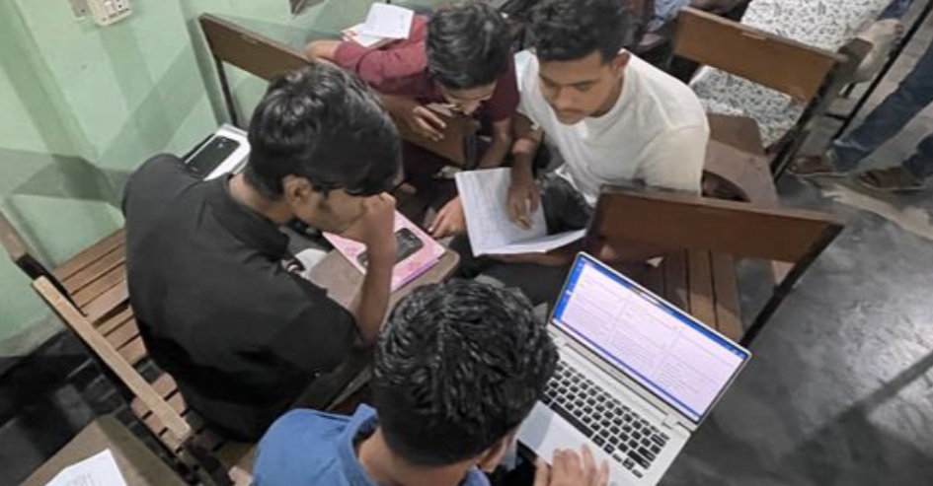
Recursos de Revision

Slide 2


WA Recursos de Revision
Translation Notes
Translation Words
Para la comprensibilidad
Para definiciones

Slide 3
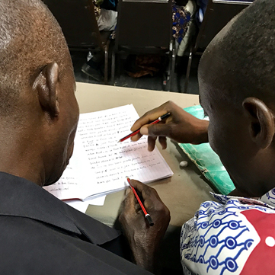
Los 8 Pasos de AMATB
Pasos de Redacción
Pasos de Revisión
Consumir
Verbalizar
Agrupar
Borrador
Auto revisar
Revisar con compañero
Revisión de las palabras claves
Revisión de verso por verso

Slide 4
?
Pasos de Revisión
¿Qué recursos ayudan en cado paso?
Auto revisar
Revisar con compañero
Revisión de las palabras claves
Revisión de verso por verso

Slide 5
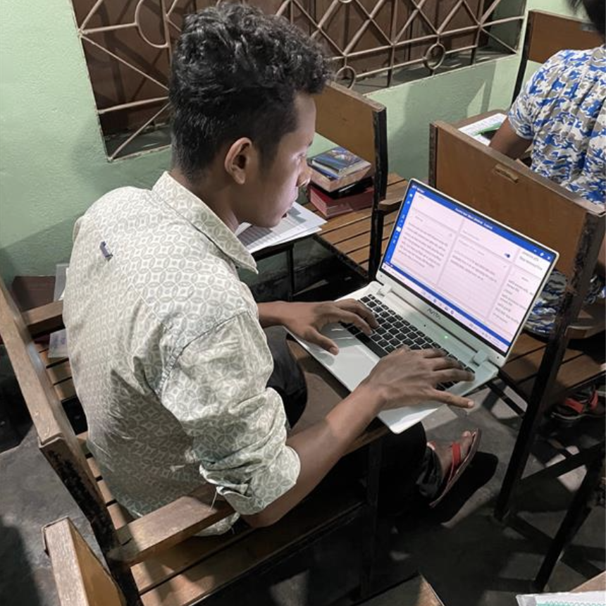
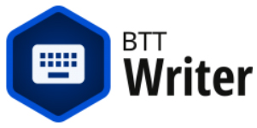

Acceder a los Recursos
bibleineverylanguage.org
Imprimir en PDF

Slide 6
?
Pasos de Revisión
¿Cómo usaría
estos recursos con cada paso de revisión?
Auto revisar
Revisar con compañero
Revisión de las palabras claves
Revisión de verso por verso

Slide 7


